Slide 1




PHÒNG GIÁO DỤC ĐÀO TẠO
QUẬN LONG BIÊN
MĨ THUẬT LỚP 4

Slide 2

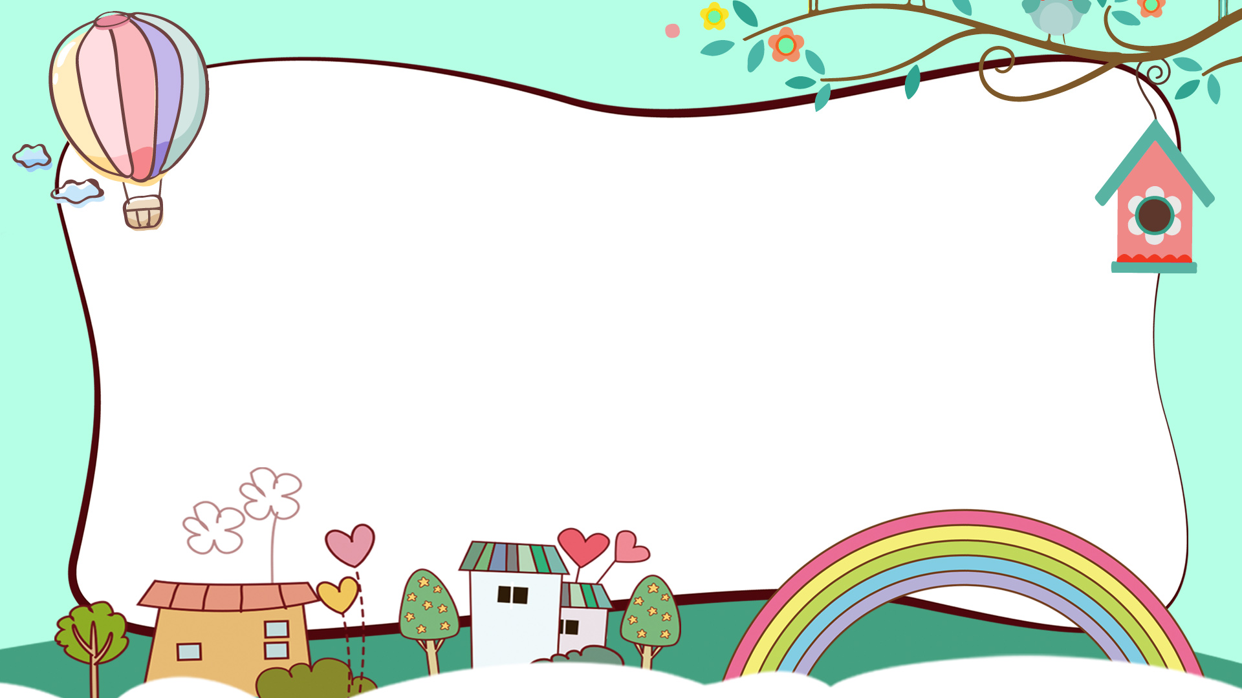
Chủ đề 2: Ngôi trường hạnh phúc
Bài 2:
Không gian trong thư viện
( Tiết 2 )

Slide 3

- Nêu được cách vẽ nhân vật trong không gian nội thất.
- Vẽ được bức tranh thể hiện hoạt động trong thư viện. Chỉ ra được mật độ của chấm, nét, màu trong bài vẽ.
- Chia sẻ được một số hình thức ứng dụng sản phẩm trong học tập và vui chơi. Nêu được ý nghĩa và giá trị của thư viện trong nhà trường.

Slide 4


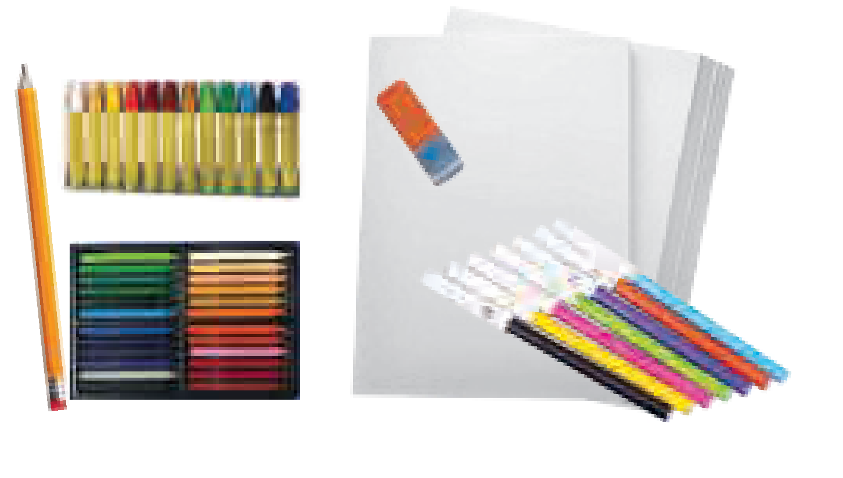
Chuẩn bị đồ dùng học tập

Slide 5
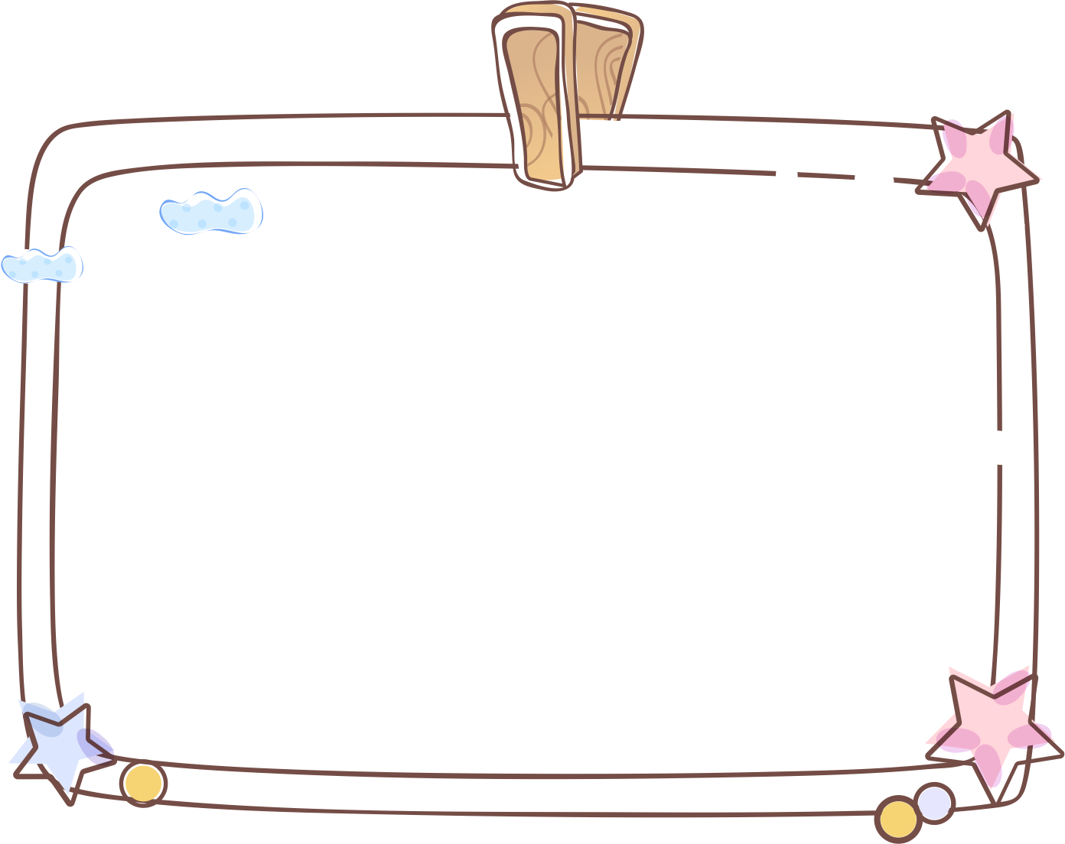
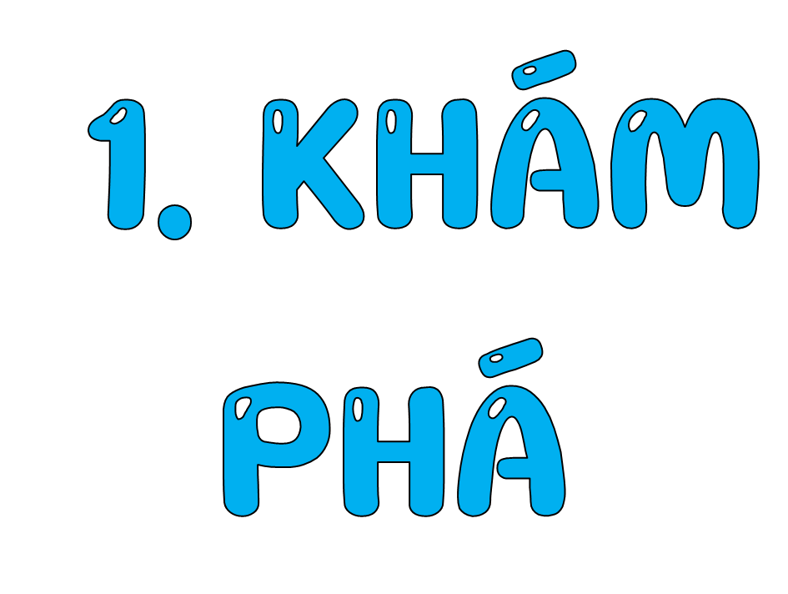

Slide 6
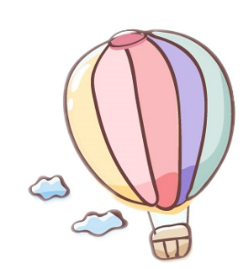

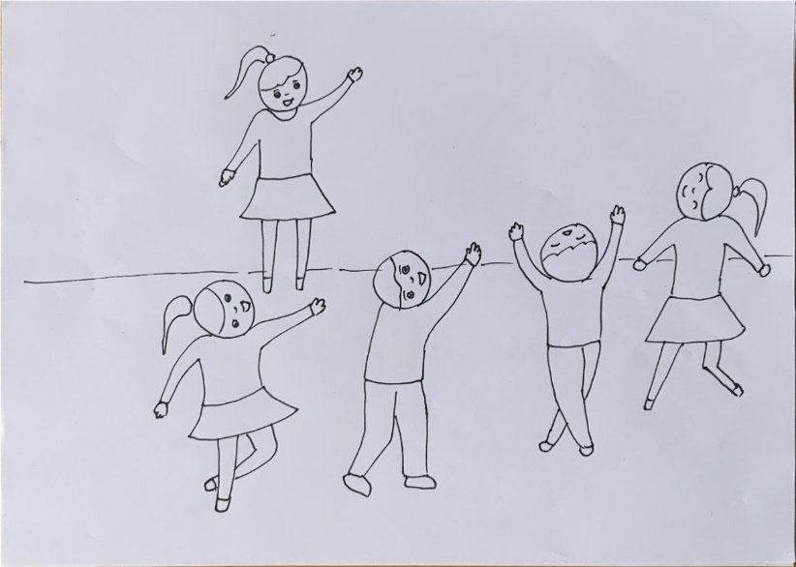
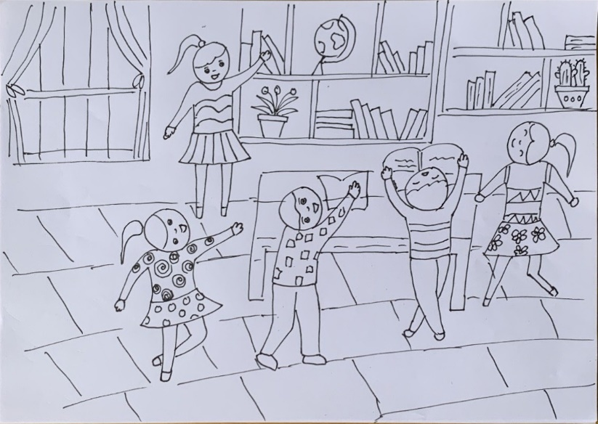
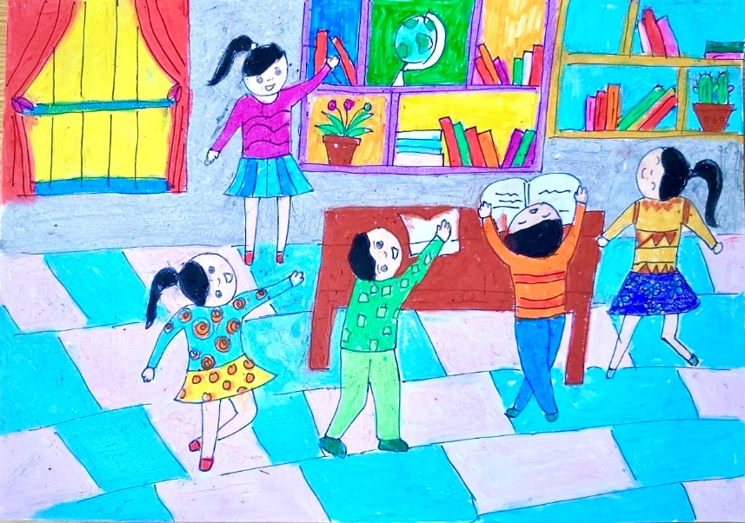


Nhắc lại cách vẽ tranh về một thư viện
Bước 1:
Vẽ hình thể hiện các HĐ của các nhân vật trong TV.
Bước 2:
Vẽ đồ vật và khung cảnh trong thư viện.
Bước 3:
Vẽ màu hoàn thiện sản phẩm.

Slide 7

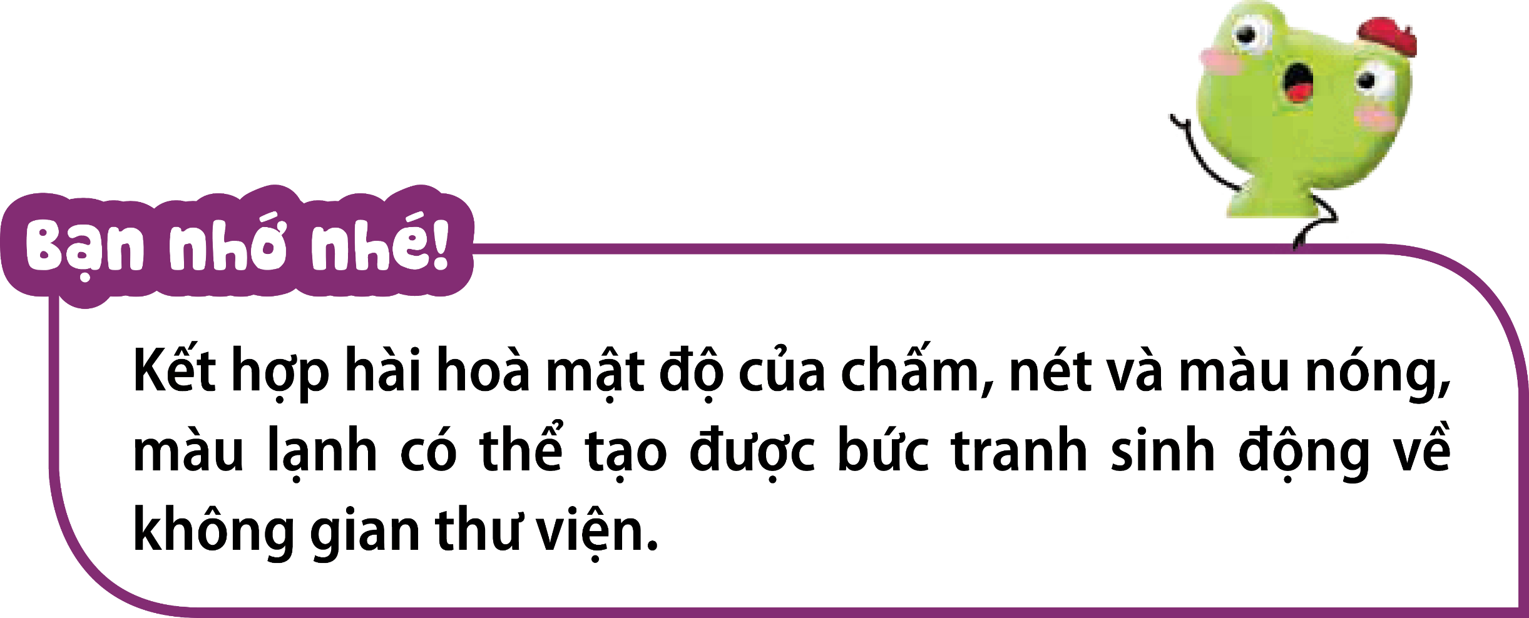

Slide 8
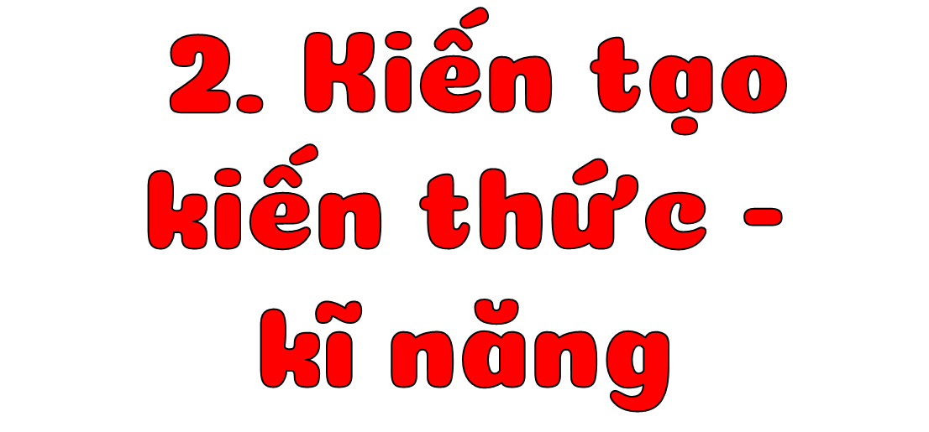

Slide 9
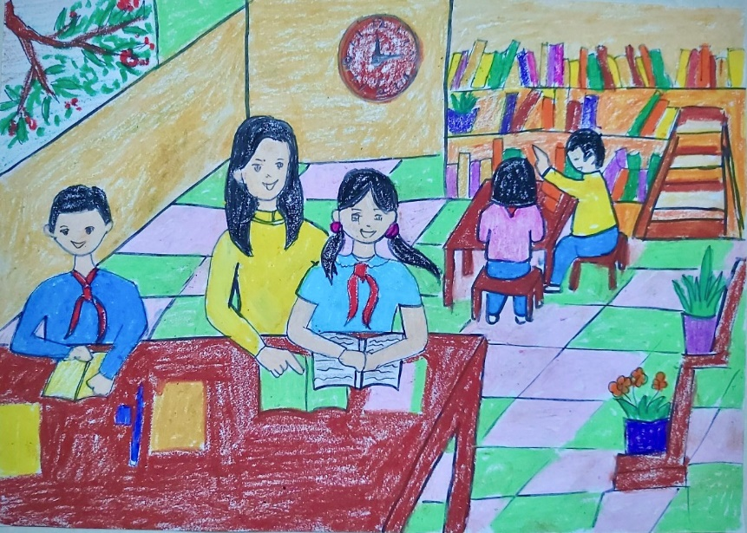
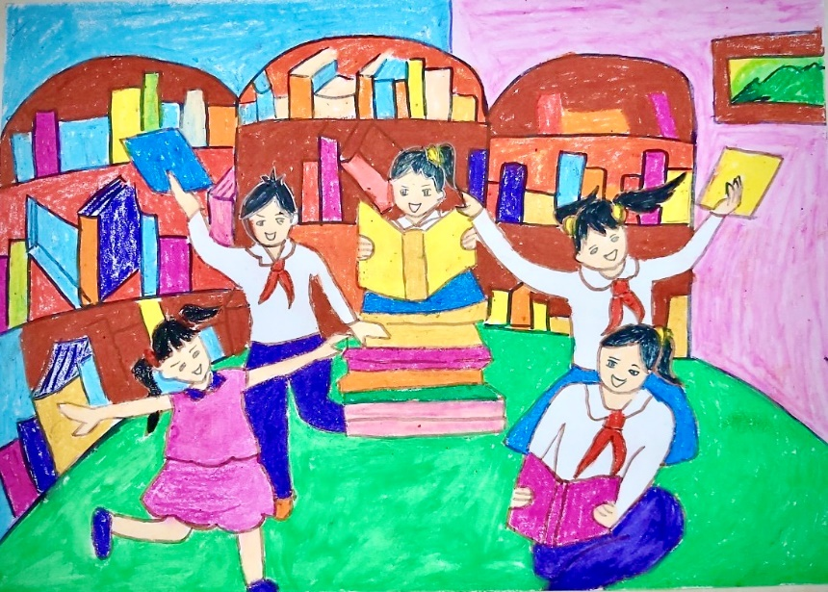
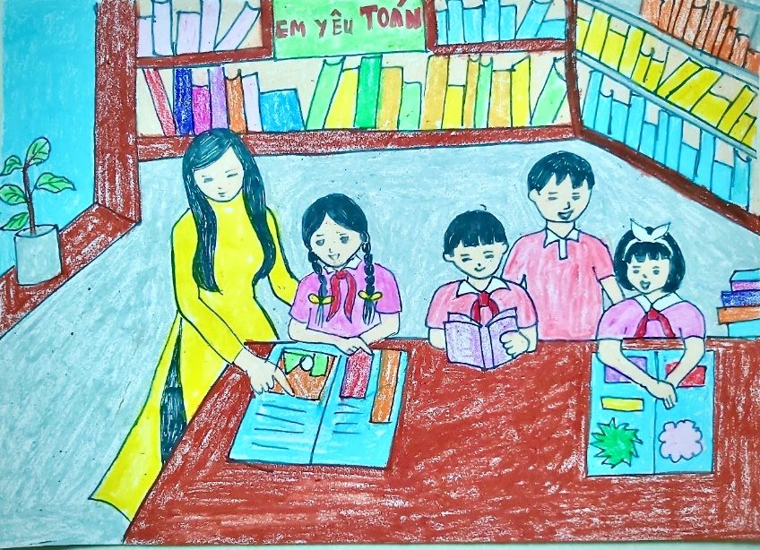
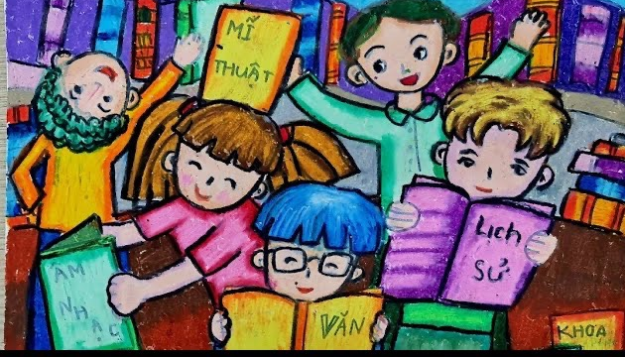

Chia sẻ bài vẽ tiết trước

Slide 10


Slide 11
Tiếp tục hoàn thiện tranh về thư viện, vẽ màu và trang trí theo ý thích .

Slide 12
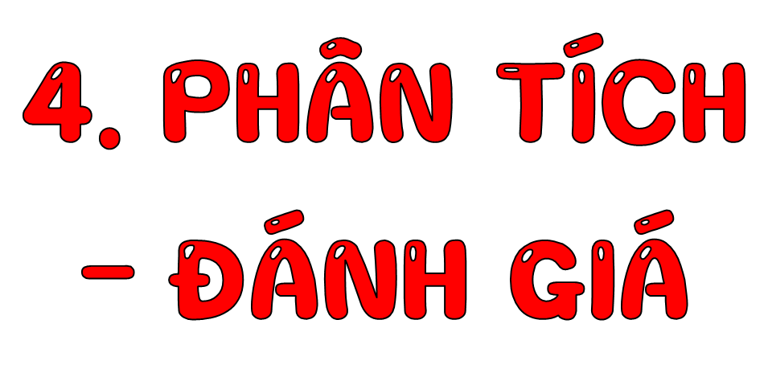

Slide 13


